Slide 1
XIII Seminario Internacional de Investigación Urbana y Regional: Asimetrías del desarrollo Nacional y Regional: La oportunidad de las redes de ciudades.
Asociación Colombiana de Investigadores Urbano Regionales (ACIUR) y la Universidad Sergio Arboleda,
EVOLUCION DE LA ESTRUCTURA URBANA DE LAS CIUDADES MEDIAS MEXICANAS
Guillermo Álvarez, Judith Ley y Elvia Ayala Universidad Autónoma de Baja California, Mexicali, México
Barranquilla, Colombia, 26 - 28 de septiembre de 2018

Slide 2
ANTECEDENTES
En general los espacios urbanos se modifican con el paso del tiempo, bajo diversas circunstancias y dinámicas.
A partir de lo anterior, existe una interrogante general sobre cuál es la situación actual y porvenir de los espacios urbanos de ciudades medias mexicanas.
OBJETIVO
Identificar cómo han evolucionado los espacios intraurbanos de ciudades ciudades coloniales y fronterizas del norte de México, entre los años 1990, 2000 y 2010, a partir de la densidad de población, la estructura de edad de la población, la vivienda abandonada, comparando los espacios de diversos periodos de crecimiento.
Determinar si existe una diferencia entre la evolución de ciudades mexicanas de origen colonial (Guanajuato, Mérida y Morelia) y ciudades de la frontera norte de
México (Ciudad Juárez, Mexicali y Tijuana).

Slide 3
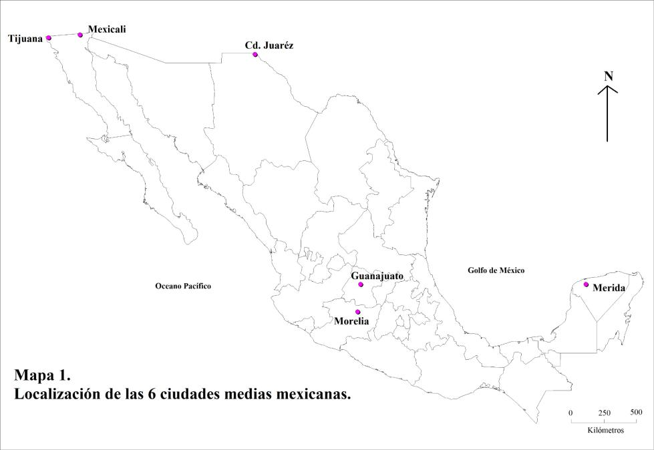

Slide 4
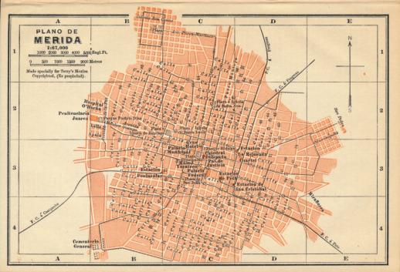
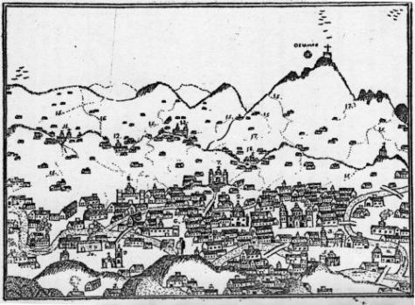
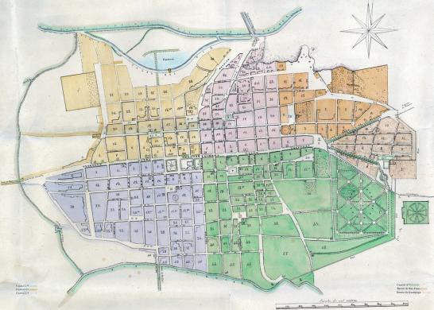
Plano de la ciudad de Mérida, 1910.
Dibujo de Guanajuato, 1763.
Plano de la ciudad de Morelia, 1876.

Slide 5
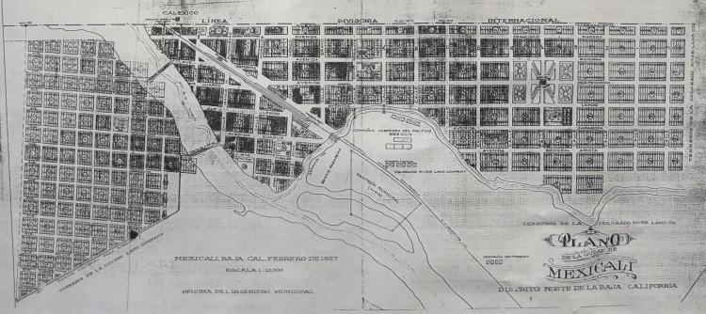
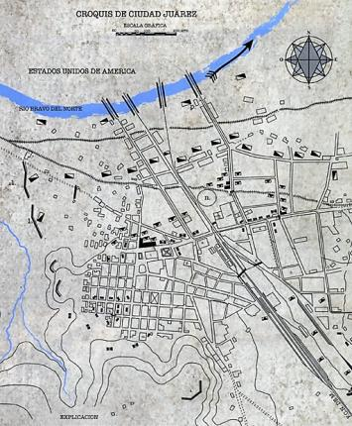
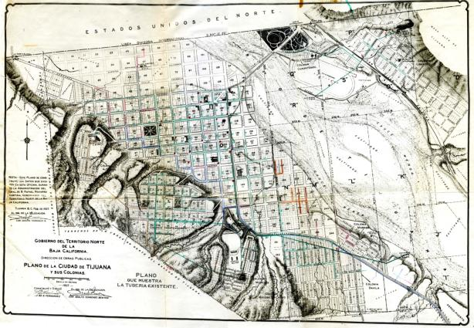
Plano de la ciudad de Mexicali, 1927.
Plano de la ciudad de Tijuana, 1937.
Croquis de Ciudad Juárez, 1911.

Slide 6
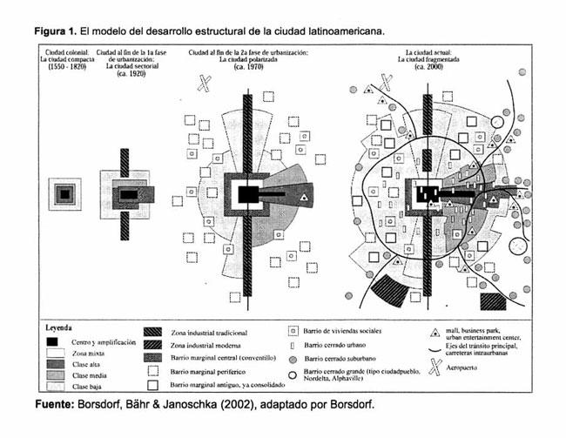

Slide 7
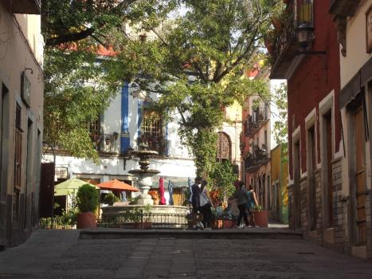
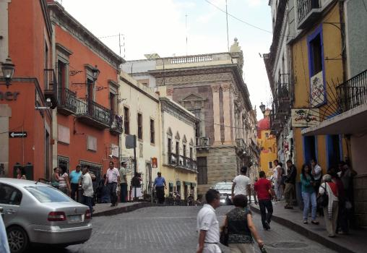
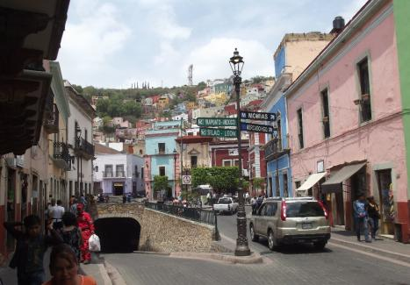
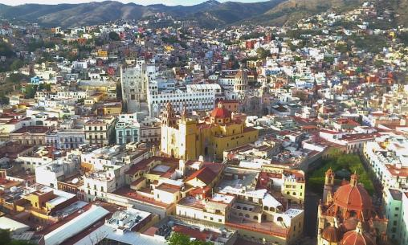
Guanajuato

Slide 8
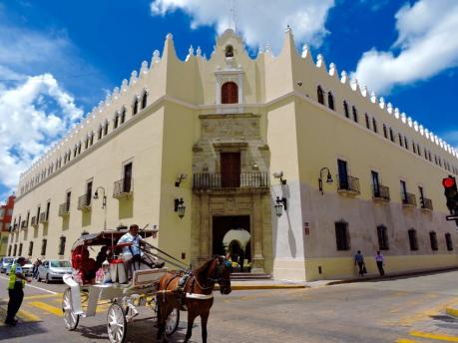
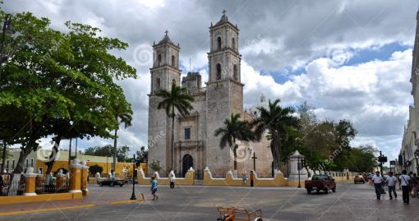
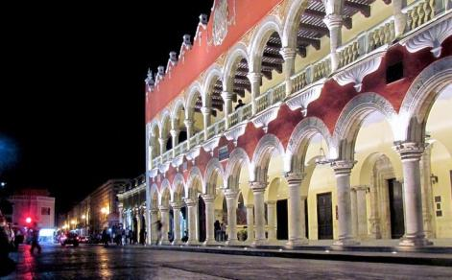
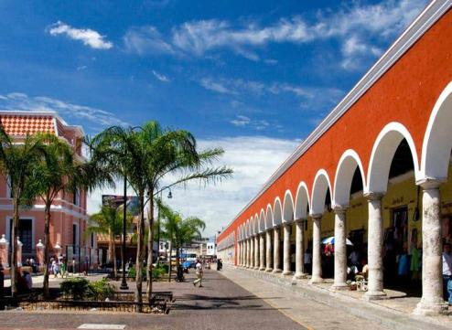
Mérida

Slide 9
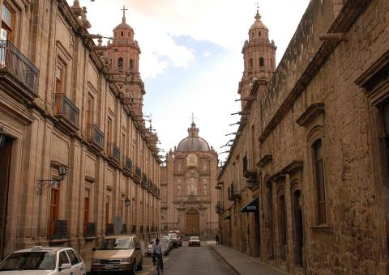
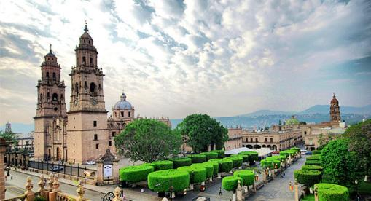
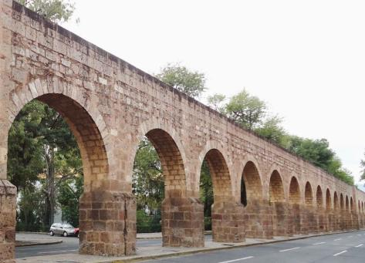
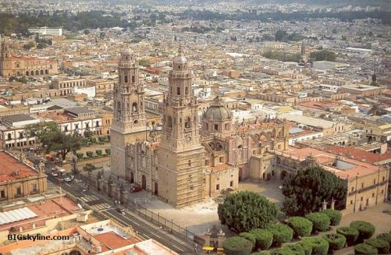
Morelia

Slide 10
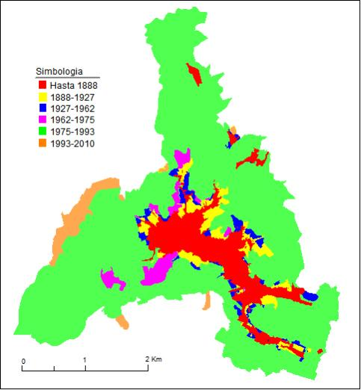
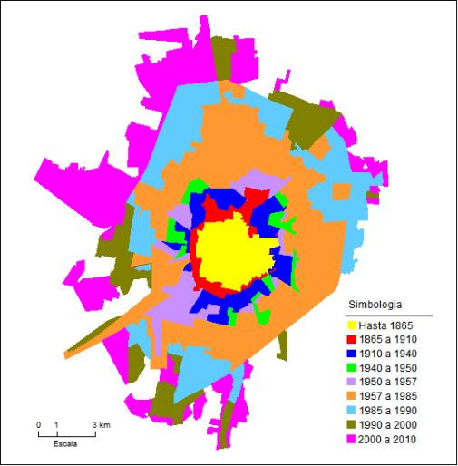
Crecimiento histórico de la ciudad de Mérida.
Crecimiento histórico de la ciudad de Guanajuato.

Slide 11
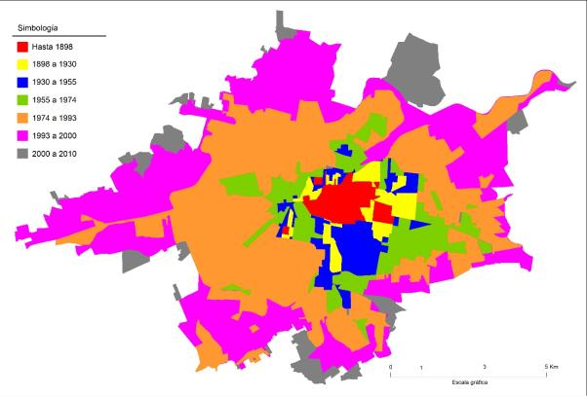
Crecimiento histórico de la ciudad de Morelia.

Slide 12
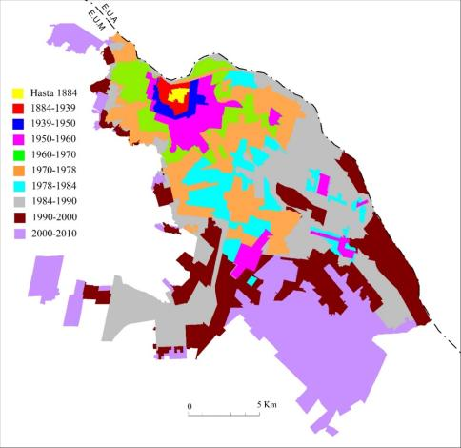
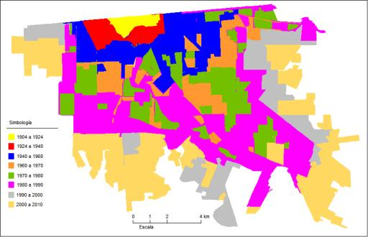
Crecimiento histórico de la ciudad de Mexicali.
Crecimiento histórico de Ciudad Juárez

Slide 13
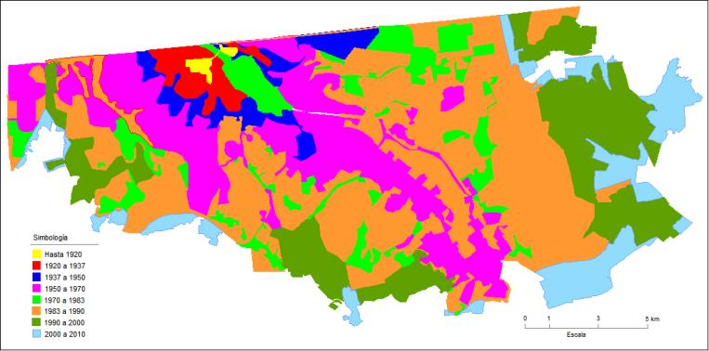
Crecimiento histórico de Tijuana.

Slide 14
A partir de los datos del Censo de Población y Vivienda (INEGI) de 1990, 2000 y 2010 a nivel de AGEBs, se calcularon cuatro indicadores por zona de crecimiento de las ciudades de Guanajuato, Mérida, Morelia, Ciudad Juárez, Mexicali y Tijuana:
INDICADORES
* Densidad de población (habitantes por hectárea)
* Porcentaje de población menor de 12 años
* Porcentaje de población mayor de 64 años
* Porcentaje de vivienda deshabitada

Slide 15
Gráfica 2. Densidad de población por zona de crecimiento de Guanajuato, para 1990, 2000 y 2010.
Gráfica 3. Densidad de población por zona de crecimiento de Mérida, para 1990, 2000 y 2010.
Densidad (habitantes por hectárea)
Ciudades coloniales
Gráfica 4. Densidad de población por zona de crecimiento de Morelia, para 1990, 2000 y 2010.

Slide 16
Gráfica 5. Densidad de población por zona de crecimiento de Ciudad Juárez, para 1990, 2000 y 2010.
Gráfica 6. Densidad de población por zona de crecimiento de Mexicali, para 1990, 2000 y 2010.
Densidad (habitantes por hectárea)
Tijuana: La población total de la zona de 1937 bajó de 53,960 habitantes en 1990, a 41,098 en 2010, que representa un 24% de disminución.
Ciudades fronterizas
Gráfica 7. Densidad de población por zona de crecimiento de Tijuana, para 1990, 2000 y 2010.

Slide 17
Entre 1990 y 2010, en las 6 ciudades la densidad ha disminuido en las zonas más viejas , hasta un determinado espacio donde la densidad ha aumentado:
Guanajuato 1975-1990
Mérida 1957-1985
Ciudad Juárez 1990-2000
Tijuana 1950-1970

Slide 18
Gráfica 8. Porcentaje de población menor de 12 años por zona de crecimiento de Guanajuato, para 1990, 2000 y 2010.
Gráfica 9. Porcentaje de población menor de 12 años por zona de crecimiento de Mérida, para 1990, 2000 y 2010.
Población menor de 12 años.
Ciudades coloniales
Gráfica 10. Porcentaje de población menor de 12 años por zona de crecimiento de Morelia, para 1990, 2000 y 2010.

Slide 19
Gráfica 11 Porcentaje de población menor de 12 años por zona de crecimiento de Ciudad Juárez, para 1990, 2000 y 2010.
Gráfica 12 Porcentaje de población menor de 12 años por zona de crecimiento de Mexicali, para 1990, 2000 y 2010.
Población menor de 12 años.
Gráfica 13 Porcentaje de población menor de 12 años por zona de crecimiento de Tijuana, para 1990, 2000 y 2010.
Ciudades fronterizas

Slide 20
En general, en los tres momentos, el porcentaje de población menor de 12 años aumenta conforme el espacio es más reciente.
Entre 1990 y 2010, en 5 ciudades el porcentaje de población menor de 12 años disminuyó en todas las zonas de crecimiento.

Slide 21
Gráfica 14. Porcentaje de población mayor de 64 años por zona de crecimiento de Guanajuato, para 1990, 2000 y 2010.
Gráfica 15. Porcentaje de población mayor de 64 años por zona de crecimiento de Mérida, para 1990, 2000 y 2010.
Población mayor de 64 años.
Ciudades coloniales
Gráfica 16. Porcentaje de población mayor de 64 años por zona de crecimiento de Morelia, para 1990, 2000 y 2010.

Slide 22
Gráfica 17. Porcentaje de población mayor de 64 años por zona de crecimiento de Ciudad Juárez, para 1990, 2000 y 2010.
Gráfica 18. Porcentaje de población mayor de 64 años por zona de crecimiento de Mexicali, para 1990, 2000 y 2010.
Población mayor de 64 años.
Gráfica 19. Porcentaje de población mayor de 64 años por zona de crecimiento de Tijuana, para 1990, 2000 y 2010.
Ciudades fronterizas

Slide 23
En general, en los tres momentos, el porcentaje de población mayor de 64 años disminuye conforme el espacio es más reciente.
Entre 1990 y 2010, en las 6 ciudades el porcentaje de población mayor de 64 años aumentó en todas las zonas de crecimiento.

Slide 24
Porcentaje de vivienda deshabitada 2010
Ciudad Juárez
Guanajuato
Tijuana
Mexicali
Mérida
Morelia
Tijuana
Mérida

Slide 25
CONCLUSIONES
Las zonas más antiguas de las ciudades de Guanajuato, Mérida, Morelia, Ciudad Juárez, Mexicali y Tijuana, han disminuido su densidad de población entre 1990 y 2010, lo cual significa que ha bajado el número de residentes (zona de transformación/expulción).
Las zonas más antiguas de las 6 ciudades, mantienen una tendencia de reducción de población infante.
Las zonas más antiguas en las 6 ciudades se ha caracterizado, al menos desde 1990, por tener el porcentaje más alto de población mayor de 64 años con respecto al resto de la ciudad, lo cual sugiere que las necesidades y requerimientos de la población residente han ido cambiando.
Los porcentajes de población mayor de 64 años se han mantenido altos porque, entre otros factores, no se ha incrementado el número de familias jóvenes que llegan a residir al centro histórico.

Slide 26
En las ciudades estudiadas, el centro histórico es de las zonas con mayor porcentaje de vivienda deshabitada en la ciudad, lo cual indica una falta de mantenimiento e inversión en el uso habiacional de la zona. No se explotan las redes de infraestructura ya instaladas, los servicios, comercios y equipamientos y redes de transporte existentes, para recativar el uso del suelo de dichas zonas.
No existe una diferencia significativa en el comportamiento espacial de las variables analizadas, independientemente si son ciudades de origen colonial o fronterizas.

Slide 27
Muchas gracias!

